Slide 1
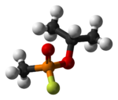
Оружие массового поражения.
Химическое оружие
Ядерное оружие
Биологическое оружие

Slide 2
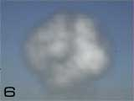
Химическое оружие
Историческая справка
Впервые химическое оружие применила Германия во время Первой мировой войны против англо-французских войск.
22 апреля 1915 г. в районе города Ипр (Бельгия) немцы выпустили из баллонов 180 тонн хлора. Специальных средств защиты ещё не было (противогазы изобрели год спустя), и ядовитый газ отравил 15 тыс. человек, треть из них погибли.

Slide 3
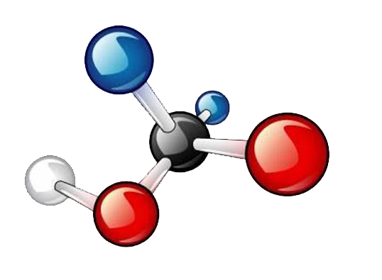

Химическое оружие –
это оружие массового поражения,
действие которого основано на
токсических свойствах
химических веществ.

Slide 4
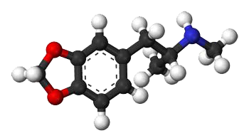
Классы отравляющих веществ (ОВ)
ОВ нервно – паралитического действия
ОВ кожно – нарывного действия
ОВ Удушающего действия
ОВ Общеядовитого действия
ОВ раздражающего действия
ОВ психо – химического действия

Slide 5
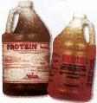


Характеристика основных
отравляющих веществ
1) зарин - бесцветная или желтого цвета жидкость почти без запаха, что затрудняет обнаружение его по внешним признакам.
2) зоман - бесцветная и почти без запаха жидкость. Относится к классу нервно-паралитических ОВ.
3) V-газы - малолетучие жидкости с очень высокой температурой кипения, поэтому стойкость их во много раз больше, чем стойкость зарина.
4) иприт - маслянистая темно-бурая жидкость с характерным запахом, напоминающим запах чеснока или горчицы.

Slide 6

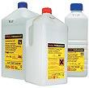
5) синильная кислота - бесцветная жидкость со своеобразным запахом, напоминающим запах горького миндаля;
6) фосген - бесцветная, легколетучая жидкость с запахом прелого сена или гнилых яблок.
7) диметиламид лизергиновой кислоты - отравляющее вещество психохимического действия.

Slide 7
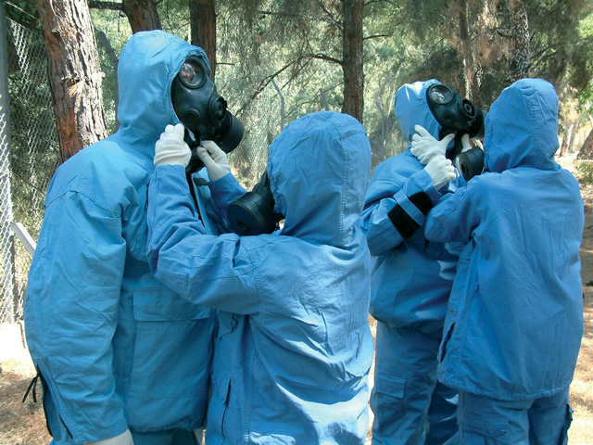
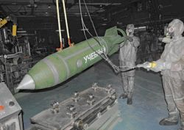
Защищают от ОВ противогазы, респираторы, специальная противохимическая одежда. В составе современных армий есть особые войска. В случае радиоактивного, биологического и химического заражения они проводят дезактивацию, дезинфекцию и дегазацию техники, обмундирования, местности и т.д.
Защита

Slide 8
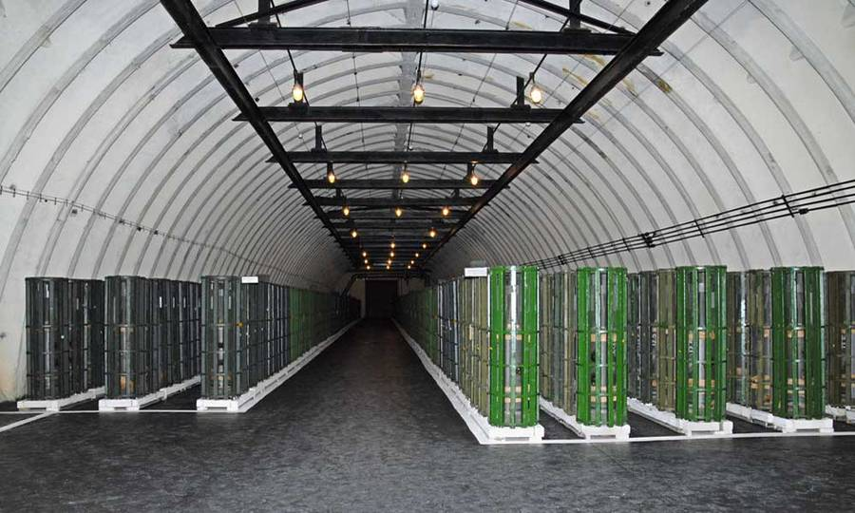
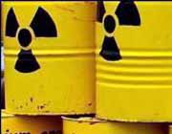
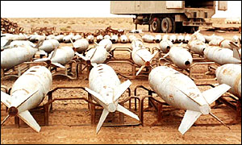
Уничтожение
В 80-х гг. ХХ века США владели более чем 150 тыс. тонн отравляющих веществ. В СССР к 1995 г. запасы ОВ составляли 40 тыс. тонн.
Первый завод по уничтожению ОВ в нашей стране был построен в городе Чапаевске (Самарская область).

Slide 9
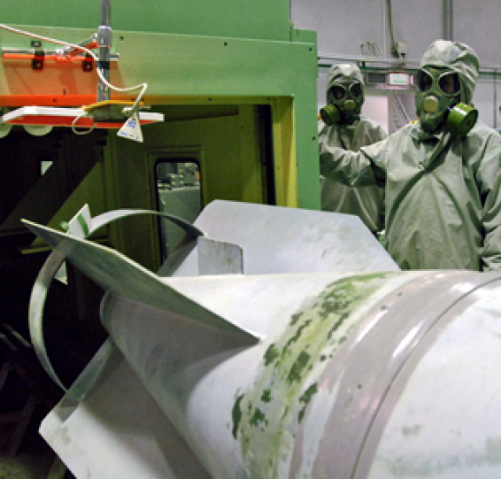
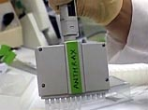
В 1971 г. Генеральная ассамблея ООН одобрила конвенцию о запрещении разработки, производства и накопления запасов бактериологического и токсического оружия и об их уничтожении. Участниками конвенции (1985 г.) являются 101 государство.

Slide 11
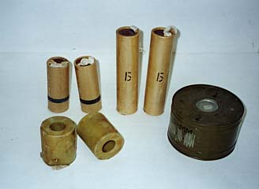

Slide 12
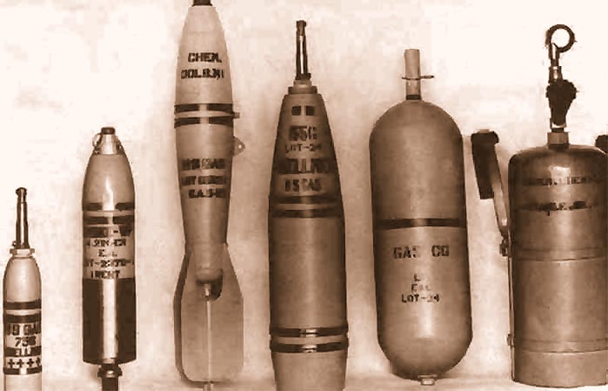

Slide 13
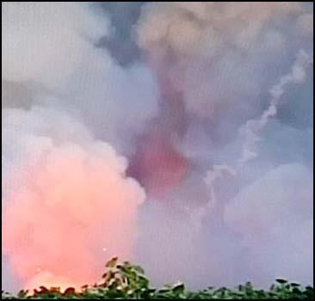

Slide 14
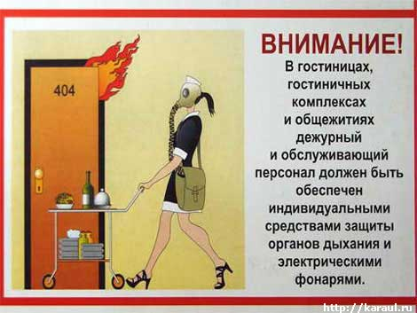

Slide 15
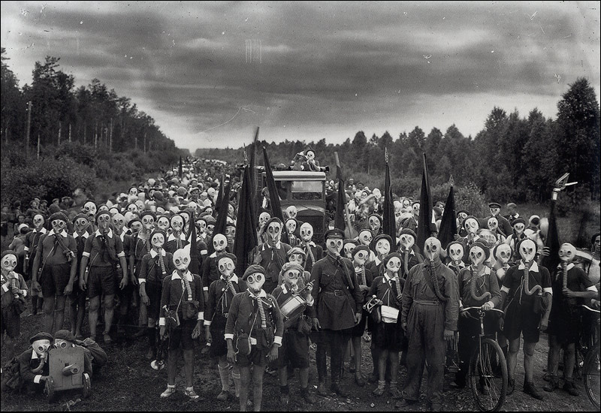

Slide 16
